Slide 1
사용자 가이드

Slide 2
아두이노(ESP8266) 설정 방법
드라이버 설치
폴더 내의 'CP210x_Windows_Drivers' 압축 파일 해제 후 설치
아두이노 IDE 설정
파일->환경설정-> 추가적인 보드 URL-> http://arduino.esp8266.com/stable/package_esp8266com_index.json 입력
툴->보드->보드매니저->contributed선택->esp8266설치
툴->보드->ESP->NodeMCU 1.0 선택
스케치->라이브러리 포함하기->라이브러리 관리->HX711 Arduino Library 검색 -> 설치
스케치->라이브러리 포함하기->.ZIP 라이브러리 추가->폴더 내의 pubsubclient-master.zip 파일 선택

Slide 3
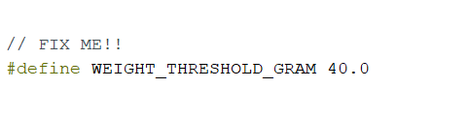
무게 설정 변경
기본적으로, 저울에 40g 이하로 감지되는 경우에만 Push message가 전송되도록 설정되어 있습니다. 이 값을 수정하려면 IOT_WEIGHT.ino 파일을 수정 후 업로드 하시기 바랍니다.

Slide 4
무게센서(HX711) 스펙 관련
ESP8266 부팅 시, 저울을 보정하는 과정을 수행합니다.
부팅시에 저울에 올려진 무게를 0g으로 초기화 하기 때문에, 전원을 연결하기 전 무게센서 위에는 아무것도 없도록 하시기 바랍니다.

Slide 5
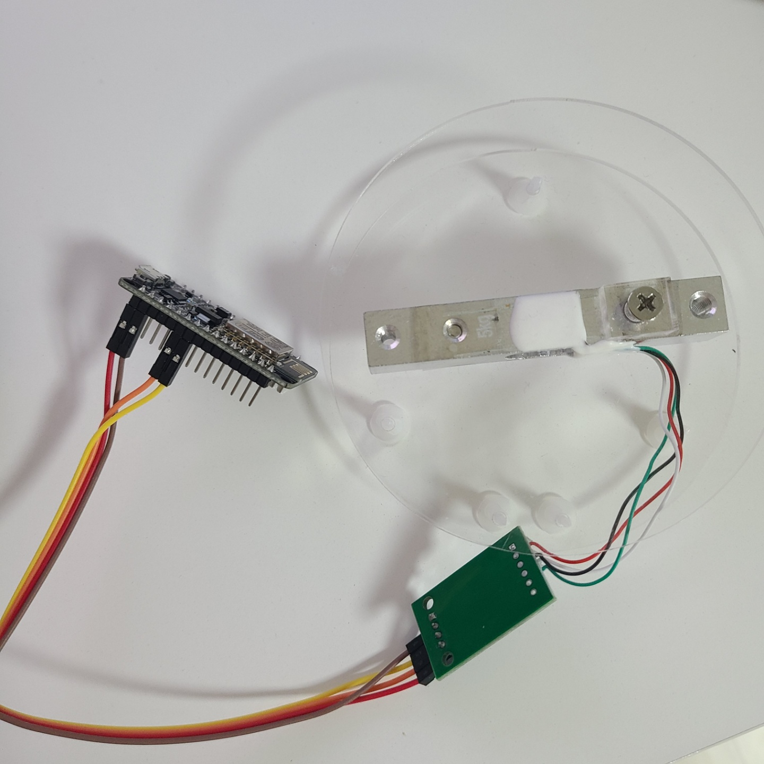
ESP8266
- 기존 ESP8266의 불편한 개발 환경을 보안한 확장 보드(https://makernambo.com/49)
HX711
무게를 측정하기 위한 센서(https://cdn.sparkfun.com/datasheets/Sensors/ForceFlex/hx711_english.pdf)
오차범위 : 최소1g, +-5%
ESP8266
HX711

Slide 6
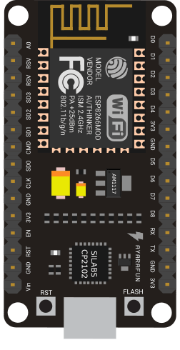
Wi-Fi 설정 방법 : step1
Wi-Fi 연결 정보 초기화를 위해 전원을 켠 후 ESP8266의 ‘FLASH’ 버튼을 클릭합니다.
Wi-Fi
초기화

Slide 7
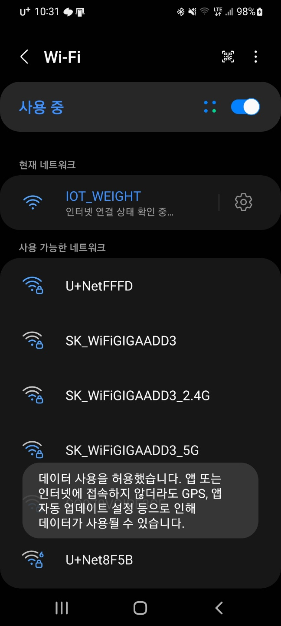
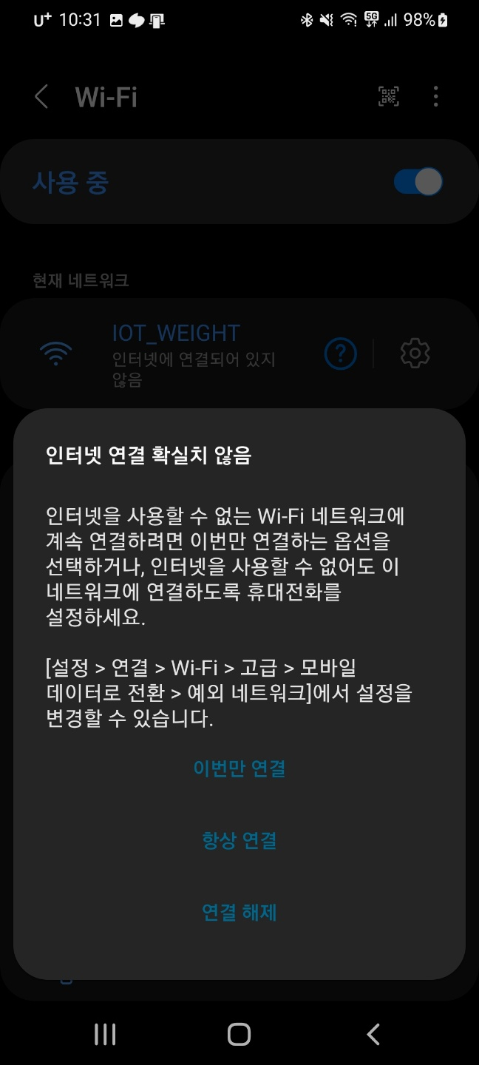
Wi-Fi 설정 방법 : step2
스마트폰에서 Wi-Fi를 켠 후 IOT_FAN 또는 IOT_THERMO를 찾은 후 연결합니다.
‘간헐적으로 인터넷 연결이 확실하지 않음’ 메시지가 출력될 때가 있는데, 이때는 ‘항상 연결’ 을 반드시 클릭해 주시기 바랍니다.

Slide 8
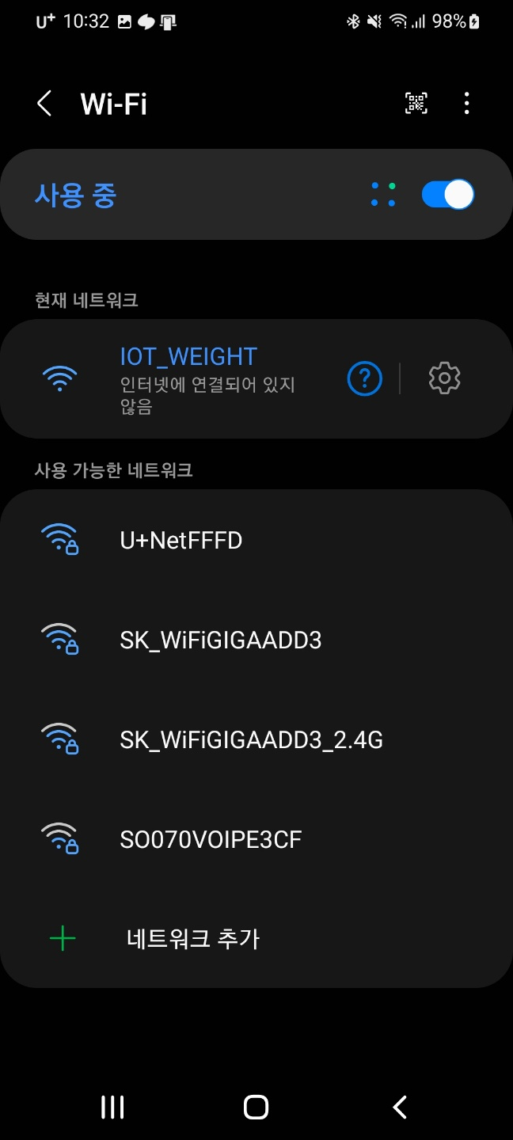
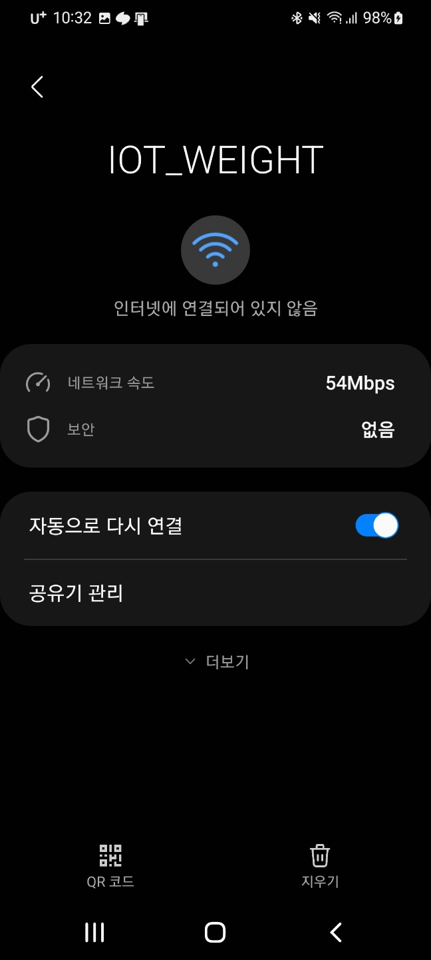
Wi-Fi 설정 방법 : step3
사진에 표시된 톱니바퀴 모양을 눌러 ‘공유기 관리’ 메뉴에 진입
또는
크롬/삼성 브라우저에서 아래의 URL로 접속합니다.
http://192.168.1.1

Slide 9
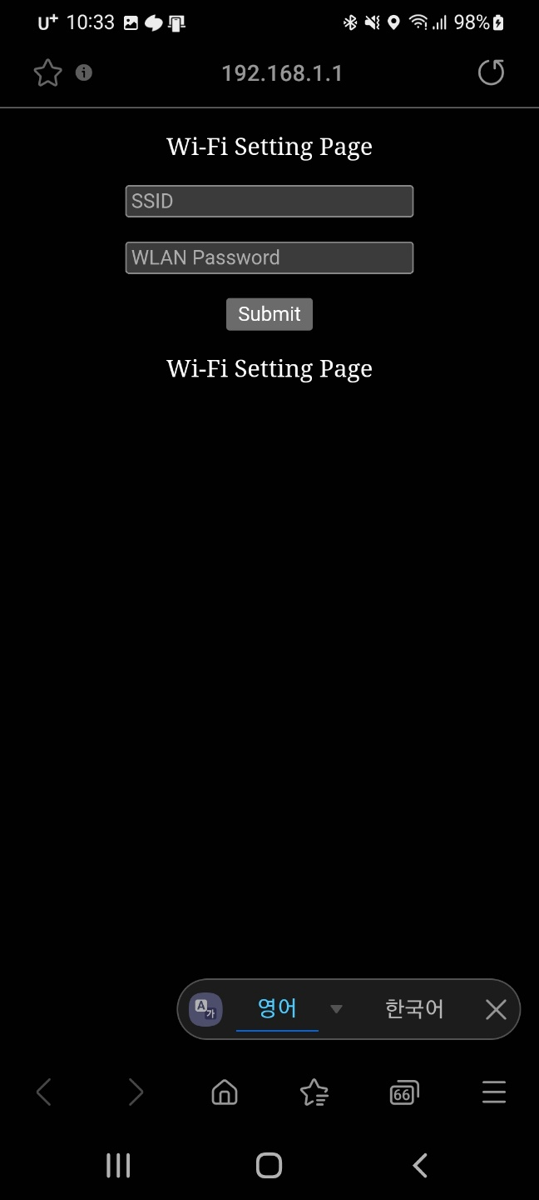
Wi-Fi 설정 방법 : step4
Wi-Fi 연결과 관련된 정보들을 기입
SSID : 연결할 무선 공유기의 이름(ex. U+NetFFFD)
WLAN Password : 연결할 무선 공유기의 비밀번호(ex. a123456789)
연결할 공유기의 정보를 입력한 후 Submit 버튼 클릭
버튼 클릭과 동시에 ESP8266은 곧바로 재부팅 되면서 해당 무선 공유기에 연결을 시도합니다.
[ 20초간 연결을 시도하며, 연결에 실패하는 경우 자체적으로 Wi-Fi 연결정보 초기화(Step1)를 수행합니다. 실패하는 경우 입력하신 SSID/Password를 확인하시기 바랍니다. ]

Slide 10
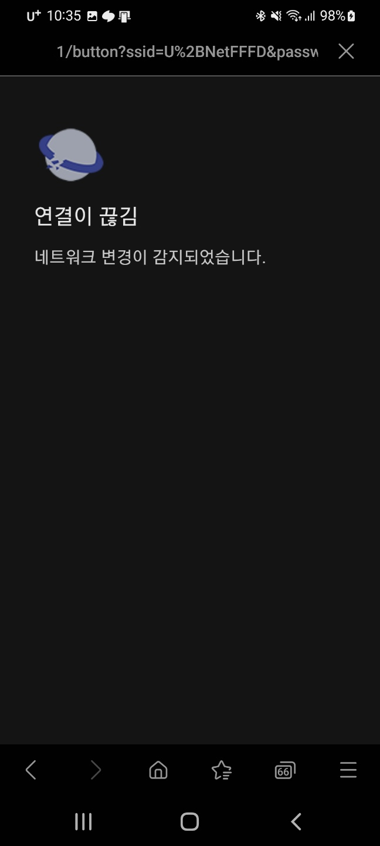
설정 확인 : step5
Submit 버튼을 누르면 ESP8266의 AP모드가 종료되면서 IOT_WEIGHT와의 Wi-Fi 연결이 끊어집니다.

Slide 11
ESP8266 구현 관련 정보
20초 내에 Wi-Fi 연결에 실패한 경우, ESP8266은 자동으로 Wi-Fi 연결정보 초기화 과정(step1)을 수행합니다. 만약 동작이 정상적으로 되지 않는 경우, Wi-Fi 연결정보가 초기화 된 것은 아닌지 점검하시기 바랍니다.
step 1~step5의 과정은 최초 1번만 수행하면 되며, Wi-Fi를 변경하는 경우에만 다시 수행 해 주시면 됩니다

Slide 12
Android Application 설치
동봉된 IotWeight.apk를 설치하시면 됩니다.

Slide 13
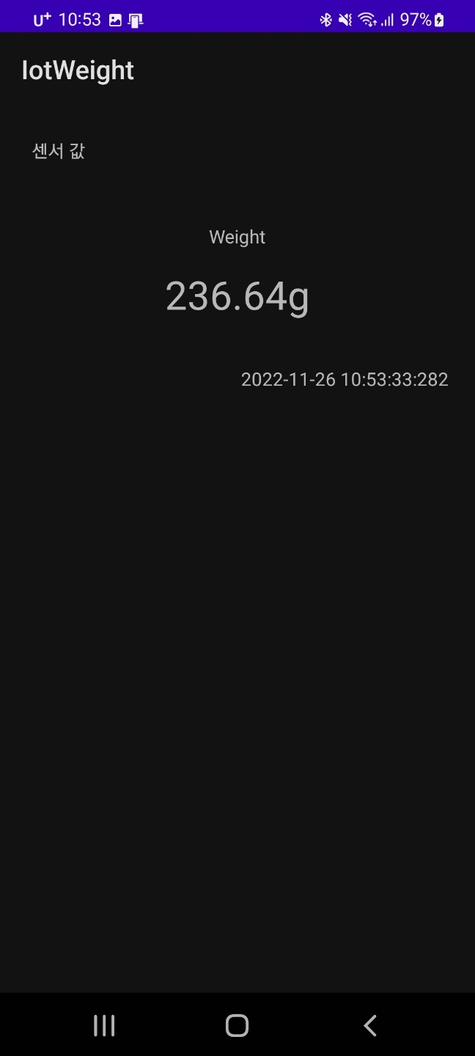
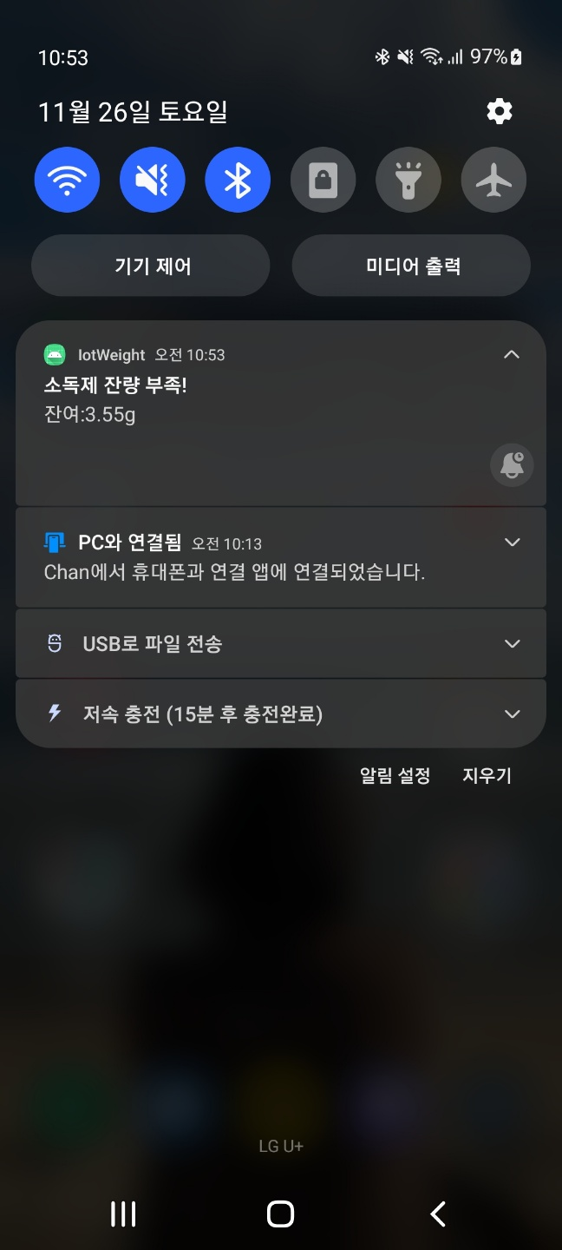
Android Application 구동
App 실행 시
- 현재 무게센서에서 측정되는 무게를 볼 수 있습니다.
Background 구동 시
- 설정된 무게 이하로(기본 40g) 측정되는 경우, Push message를 확인 할 수 있습니다.

